Slide 1
13.1 原子核的组成
1.1 原子核的组成
1.2 原子核的表示
1.3 同位素

Slide 2
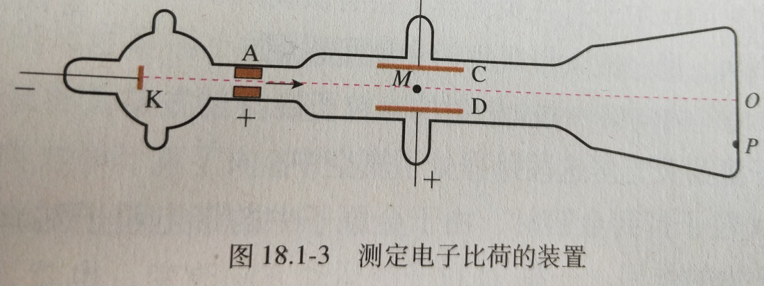
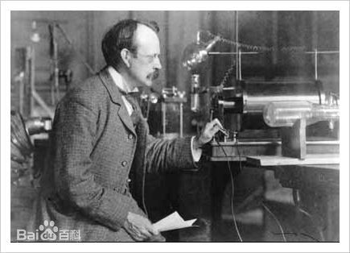
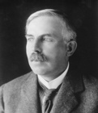
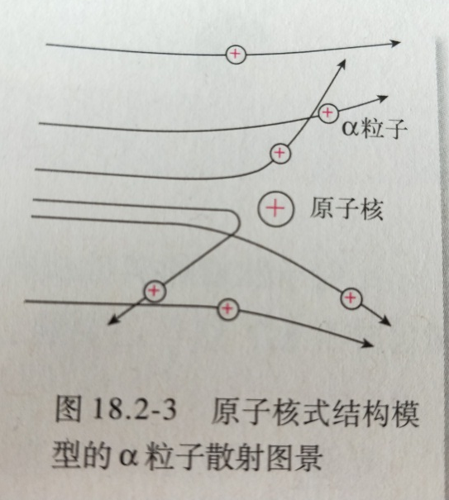
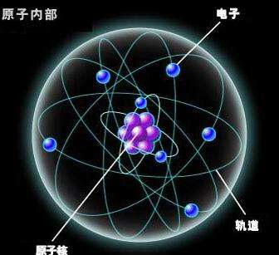
1.1 原子核的组成
1 什么现象让人们认识到原子核是有结构的？
1897年，电子的发现，从而认识到原子是有结构的

Slide 3
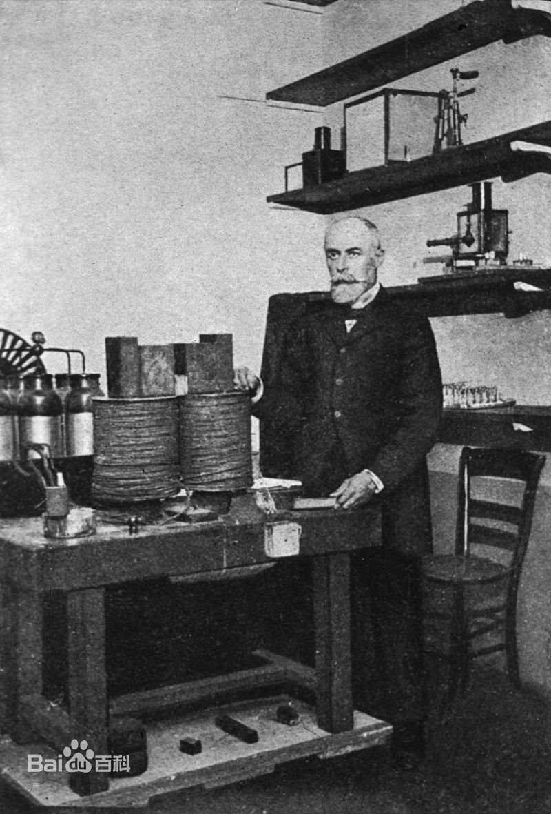
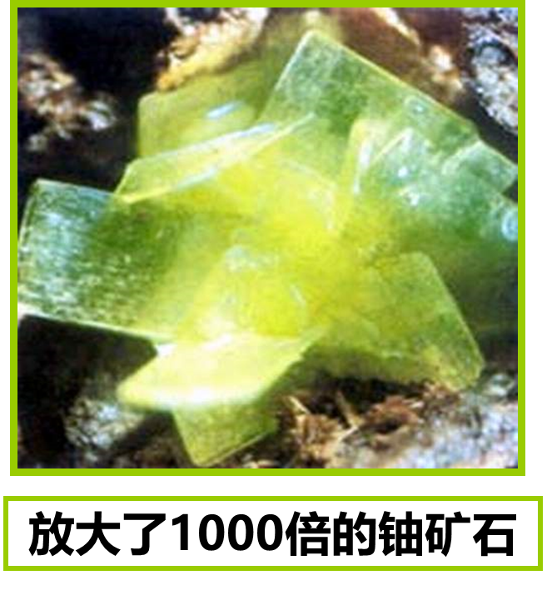
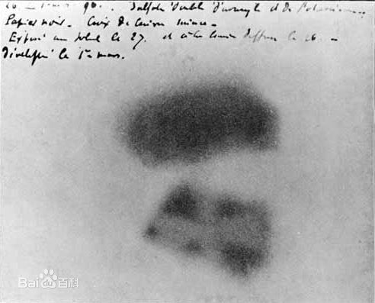
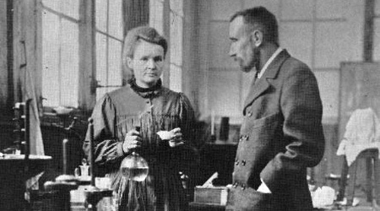
1896年，贝可勒尔发现铀矿石放出一种看不见的、能穿透黑纸使照相底片感光的射线
更强放射性新元素的发现：
Po和Ra

Slide 4
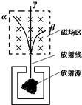
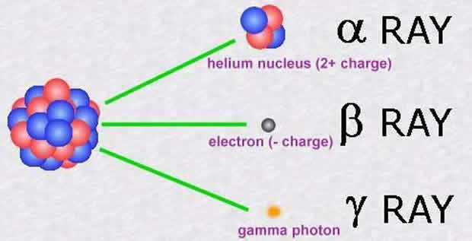
2. 射线到底是什么？
天然放射现象的发现，开启原子核结构探寻之旅

Slide 5
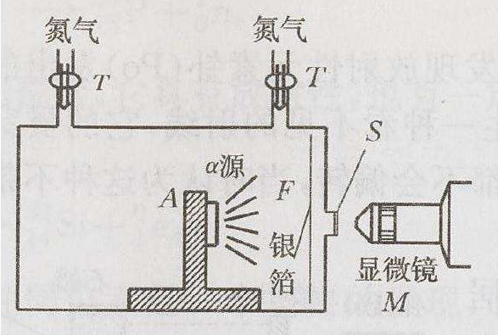
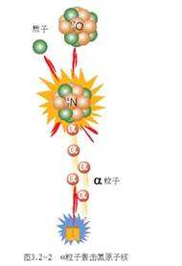
3. 质子的发现
1919年，卢瑟福用α粒子轰击氮核，得到质子。其性质与氢原子核完全相同，质子即氢原子核。
质子带正电，电量为一个元电荷电量
后来又从氟、钠、铝的原子核中打出了质子----质子是原子核的组成部分。

Slide 6
4. 原子核是否由质子组成呢？
核的质量
核的电量
原子核不仅仅是由质子组成
=？
>
质子质量
质子电量
5. 原子核中除了质子还有其它什么粒子？
电子？
NO！

Slide 7
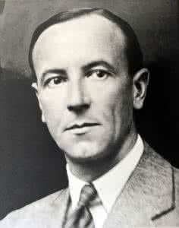
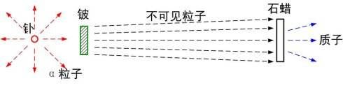
6. 中子的猜想和证实
卢瑟福猜想：原子核内存在不带电的中性粒子。
查德威克用实验证实
核的质量
核的电量
>
质子质量
质子电量

Slide 8
10⁻¹⁰m
原 子 核 的 组 成
质子
统称核子
中子
10^{－15}m
1u=1.660 538 86 ×10⁻²⁷ kg
原子核质量≈Au
原子核电荷量=Ze
（核）电荷数（原子序数）
质量数

Slide 9
1.2 原子核的表示
元素符号
质量数
A
Z
X
（核）电荷数
（原子序数或核外电子数）
4
2
1
1
He
235
92
H
U
1
4
H
He
235
U
或

Slide 10

1.3 同位素
A
Z
如质子数（Z）相同，中子数不同，（质量数（A)当然不同），则互为同位素。
X
同位素有相同的核外电子数，所以化学性质相同。

Slide 11
质子
核子
中子
质子数
核外电子数
原子序数
小结
质量数
核子数
中子+质子
同位素

Slide 12
测 验
1. 氘和氚是氢的同位素，关于氢、氘、氚的原子，下列说法哪个正确？
（1）具有相同的质子数、相同的中子数、相同的电子数
（2）具有不同的质子数、相同的中子数、相同的电子数
（3）具有相同的质子数、不同的中子数、相同的电子数
（4）具有相同的质子数、相同的中子数、不同的电子数

